Slide 1

Data Mining
Clustering Nutrition Facts for Food of Starbucks
Rachmat Fauzan (3311801036)
Abduraffi Naufal (3311801039)
Andre Tamini Putra (3311801042)
Rezki Janturi Pratama (3311801055)
https://github.com/rachmatfauzan/3311801036-dataminig-polibatam

Slide 2

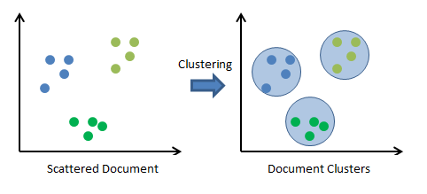
Apa itu Clustering ?
Clustering merupakan proses partisi satu set objek data ke dalam himpunan bagian yang disebut dengan cluster. Objek yang di dalam cluster memiliki kemiripan karakteristik antar satu sama lainnya dan berbeda dengan cluster yang lain. Partisi tidak dilakukan secara manual melainkan dengan suatu algoritma clustering. Oleh karena itu, clustering sangat berguna dan bisa menemukan group atau kelompok yang tidak dikenal dalam data

Slide 3

Dataset Nutrition Fact Menu Of Starbucks

Slide 4

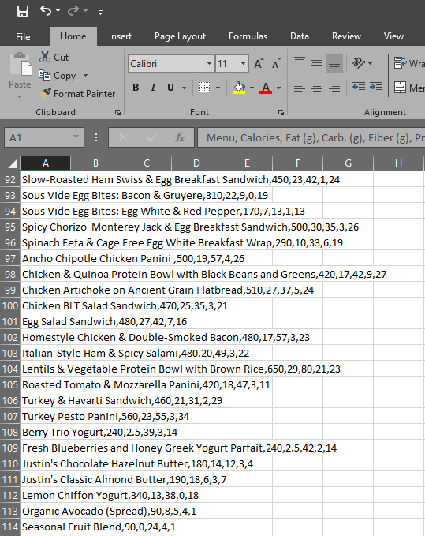
DataSet Awal
Jumlah Data = 114 data

Slide 5
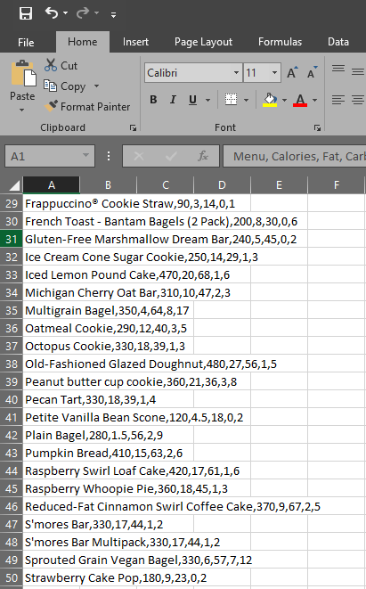
DataSet Diambil
Jumlah Data = 50 data

Slide 6
Proses Data Mining

Slide 7
Langkah Kerja
1. Set lokasi_kerja
2. Installasi paket yang diperlukan
3. Set-library
4. Import-data
5. Duplikat data untuk menghilangkan string di table Menu
6. Normalisasi data
7. Membuat cluster dengan metode K-means
8. Buat plot diagram
9. Buat point pada plot diagram agar mudah dibaca
10. Tampilkan tabel menu untuk melihat ada di cluster yg mana

Slide 8

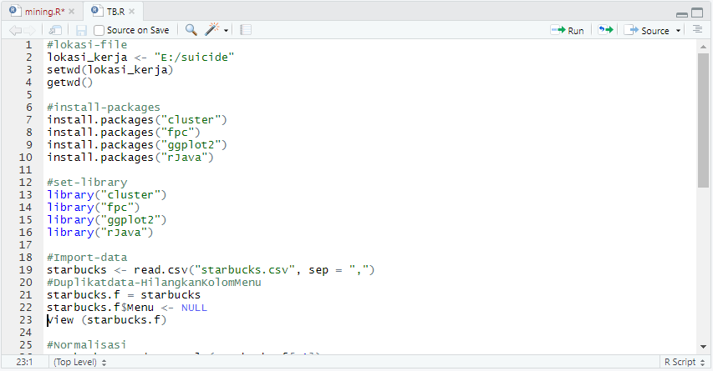
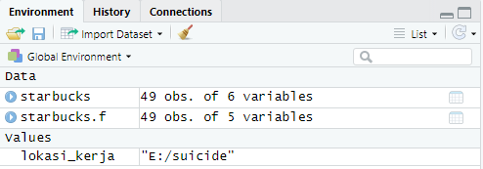
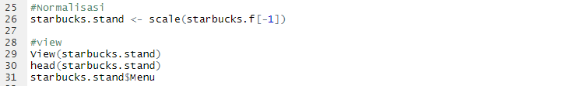
Normalisasi
Import Dataset
Hilangkan Kolom Menu

Slide 9
View Data

Slide 10

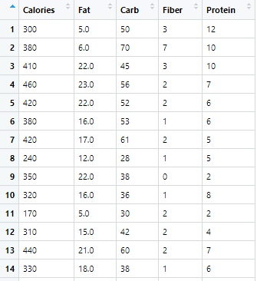
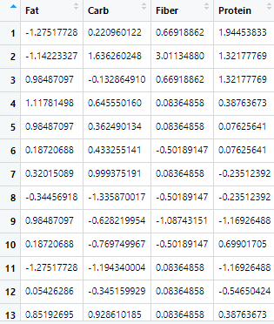
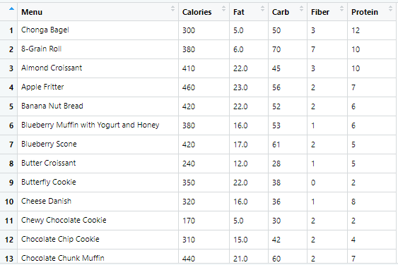
Dataset Awal
Hapus Kolom Menu
Hasil Data Normalisasi

Slide 11
Algoritma K-Means

Slide 12
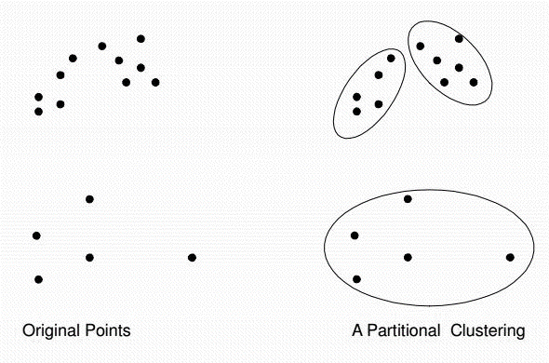
Apa itu K-Means ?
suatu metode penganalisaan data atau metode Data Mining yang melakukan proses pemodelan tanpa supervisi (unsupervised) dan merupakan salah satu metode yang melakukan pengelompokan data dengan sistem partisi.

Slide 13
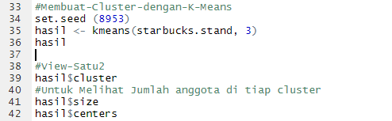


Membuat Cluster
Melihat Tabel Clustering
Membuat Plot

Slide 14
Hasil Data Mining

Slide 15
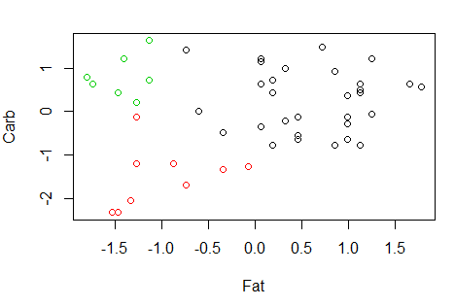
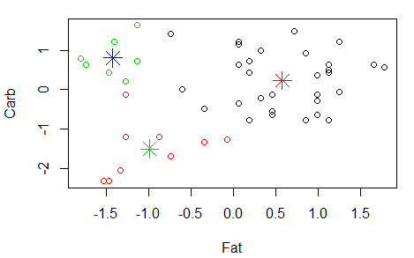
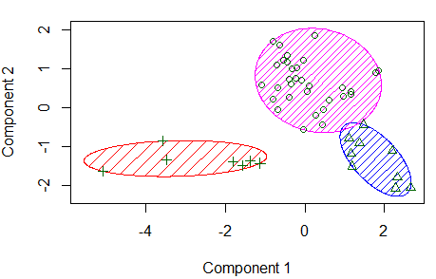
Plot Original
Point Plot Original
Plot Partisi

Slide 16
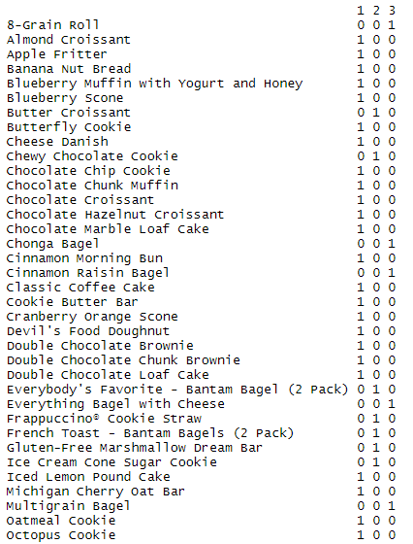

Kesimpulan
Tabel Clustering
Jumlah cluster = 3
Dengan Penjabaran Seperti Berikut :
Cluster 1 = Nutrisi Kurang Baik
Cluster 2 = Nutrisi Cukup Baik
Cluster 3= Nutrisi Baik

Slide 17
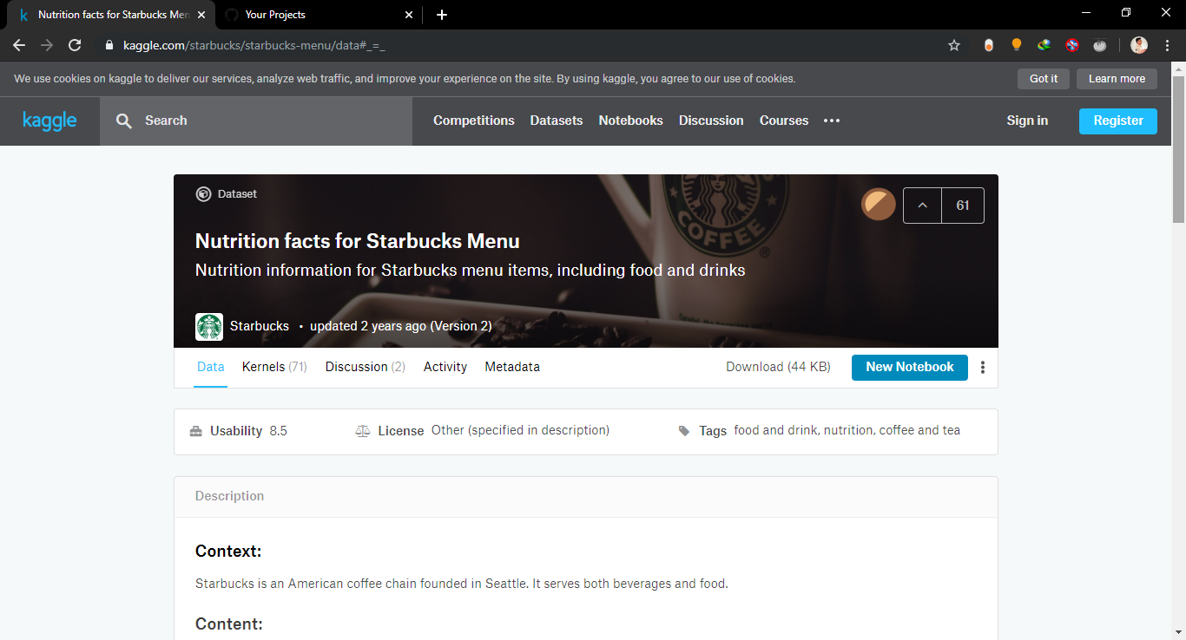
Referensi
Youtube : https://www.youtube.com/watch?v=hVexpx9fOXw&t=428s
https://www.youtube.com/watch?v=OuOMSsbkm00
https://www.youtube.com/watch?v=oFBYHlzUcLU
Link Data : https://www.kaggle.com/starbucks/starbucks-menu/data#_=_

Slide 18
Thank You

